Slide 1
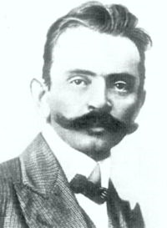
Ivan Cankar

Slide 2
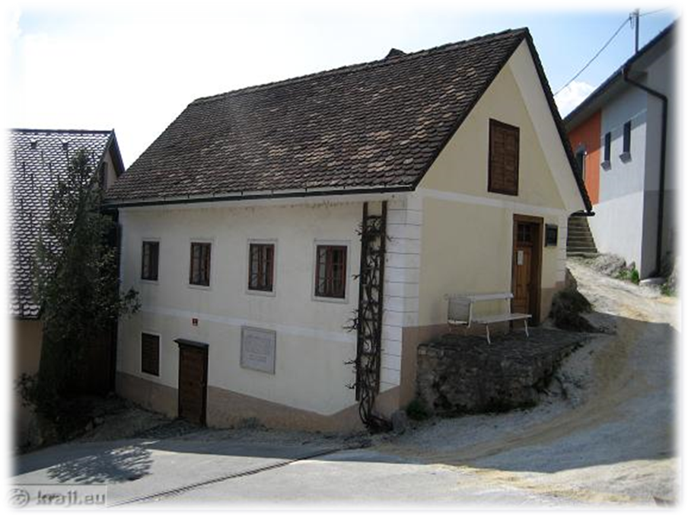
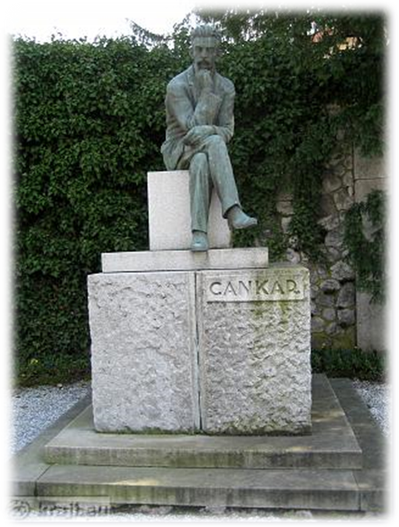
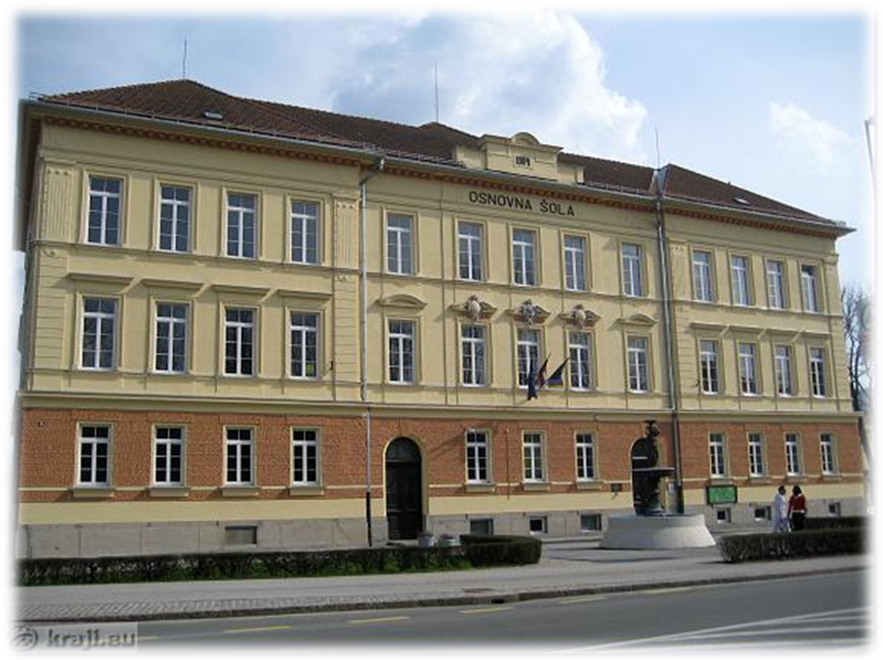
Življenjepis
Rodil se je 10.5.1876 na Vrhniki (na klancu)
1882-osnovna šola na vrhniškem hribu
Na Dunaju študira tehniko
12.5.1913 ima predavanje Slovenci in Jugoslovani

Slide 3
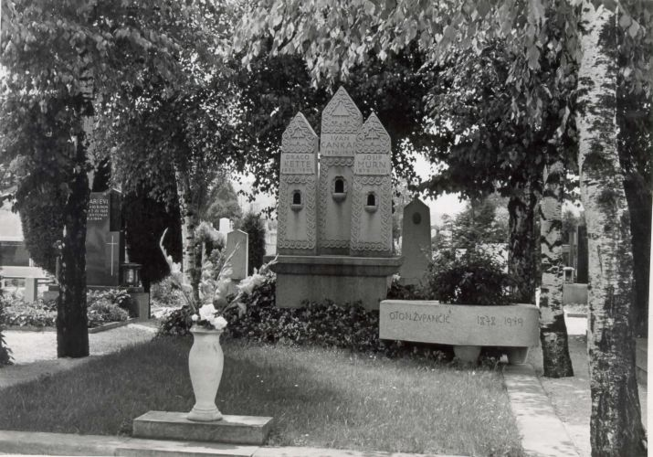
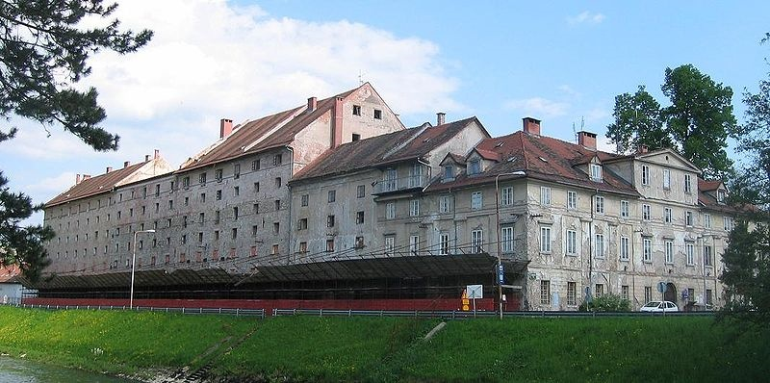
Oktobra l. 1918 pade po stopnicah
Umre 11.12.1918 v Ljubljani
Pokopan je v grobnici moderne na Žalah
Ima veliko psevdonimov (C.I. - Iv.C-r - I.C, Saveljev – Evstahij, Prepiračev - Julijan Mak)

Slide 4
Cankar kot osebnost
Telesko šibak
Duhovno močna in vsestransko razvita osebnost
Predirna kritika
intelektualen

Slide 5
Mladostno obdobje
Od 1891 do 1900
Obdobje začetkov in sanj
Zbirka EROIKA
Zbirka VINJETE
Igra ROMANTIČNE DUŠE
Drama JAKOB RUDA

Slide 6
Zrelo obdobje
Od 1900 do 1909
Piše daljša dela
Dramski teksti (Za narodov blagor,Kralj na Betanjevi,Hlapci..)
Socialni in etnični motivi

Slide 7
Pozno obdobje
Psihološko ali etnično obdobje
Motiv hrepenenja
Cikli kratkih črtic (moja njiva in podobe iz sanj,Moje življenje)

Slide 8
Dela
Poezija
Erotika (1899, 2. izdaja 1902)
Proza
Vinjete (črtice) (1899)
Knjiga za lahkomiselne ljudi (novele) (1901)
Tujci (roman) (1901)
Na klancu (roman) (1902)
Ob zori (novele) (1903)
Življenje in smrt Petra Novljana (povest) (1903)
Gospa Judit (povest) (1904)
Hiša Marije Pomočnice (roman) (1904)
Križ na gori (roman) (1904)
Potepuh Marko in kralj Matjaž (povest) (1905)

Slide 9
Dramatika
Jakob Ruda (drama) (1901)
Za narodov blagor (drama) (1901)
Kralj na Betajnovi (drama) (1902)
Pohujšanje v dolini šentflorjanski (drama) (1908)
Hlapci (drama) (1910)
Lepa Vida (drama) (1912)
Romantične duše (drama) (1922)
Esejistika
Krpanova kobila (esej) (1907)
Bela krizantema (esej) (1910)

Slide 10
